Slide 1
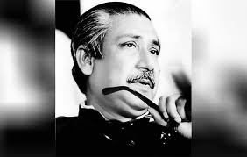
আজকের ক্লাসে সবাইকে স্বাগত

Slide 2
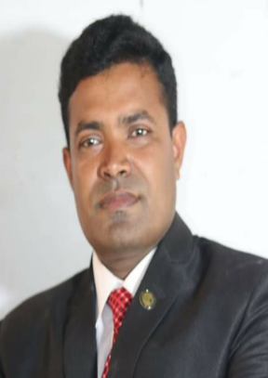
পরিচিতি
অভিজিৎ কুমার মন্ডল
বি এ সম্মান(বাংলা),এম এ (বাংলা ভাষা ও সাহিত্য),বি এড(১ম শ্রেণি) এম এড
বঙ্গবাসী মাধ্যমিক বিদ্যালয়,খালিশপুর,খুলনা
মোবাইলঃ০১৭৬৬-৯৯৪২৪১/০১৯৭৬-৯৯৪২৪১
Email:avijit09011988@gmail.com
বিষয়ঃ ---- বাংলা
শ্রেণিঃ ---- অষ্টম
পাঠ শিরোনামঃ -- এবারের সংগ্রাম স্বাধীনতার সংগ্রাম
সময় - ৫০ মিনিট
তারিখ – ১৬/০৯/২০২০ ইং

Slide 3
এসো
আমরা
একটি
ভিডিও
দেখি
ভিডিওটিতে কী দেখলে?
আমাদের মহান নেতা বঙ্গবন্ধু শেখ মুজিবুর রহমান ।

Slide 4
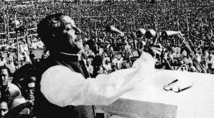
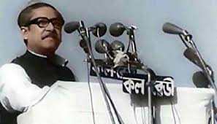
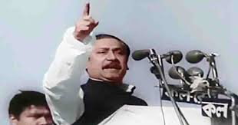
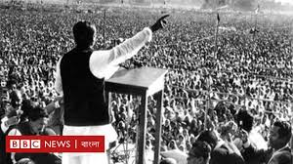
এসো আমরা আরো কিছু ছবি দেখি
উপরের ছবিরগুলোর সাথে তোমাদের পাঠ্যবইয়ের কোন বিষয়ের মিল আছে?

Slide 5
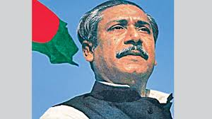
আজকের পাঠ .......
এবারের সংগ্রাম স্বাধীনতার সংগ্রাম শেখ মুজিবুর রহমান

Slide 6
শিখনফল
এই পাঠ শেষে শিক্ষার্থীরা...
১.
লেখক পরিচিতি বলতে পারবে
২.
নতুন শব্দের অর্থসহ বাক্য গঠণ করতে পারবে।
৩.
৭ মার্চের ঐতিহাসিক ভাষণের গুরুত্ব ব্যাখ্যা পারবে ।
৪.
বঙ্গবন্ধুর আদর্শ ও দেশপ্রেমের অবদান বিশ্লেষণ করতে পারবে।

Slide 7
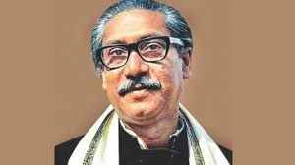
লেখক পরিচিতি
শেখ মুজিবুর রহমান
জন্ম ও
পিতা ,মাতার নাম
১৯২০ সালের ১৭ মার্চ গোপালগঞ্জ জেলার টুংগীপাড়ায় জন্মগ্রহণ করেন।
পিতা – শেখ লুৎফর রহমান ,মাতা – সায়েরা খাতুন।
অবদান
তিনি বাঙালির স্বায়ত্বশাসনের দাবী ৬ দফা আন্দোলনের মুখ্য প্রবক্তা , বাঙ্গালির অবিসংবাদিত নেতা এবং মুক্তিযুদ্ধের প্রধান সংগঠক। তার সরকারই স্বল্প সময়ের মধ্যে বাংলাদেশের সংবিধান রচনা করেন (১৯৭২)
উপাধি ও বিশেষ পরিচিতি
বাংলাদেশের স্বাধীনতা আন্দোলনের সূচনা কালে ১969 সালে বঙ্গবন্ধু উপাধিতে ভূষিত হন।
জীবনাবসান
১৯৭৫সালের ১৫ আগস্ট সামরিক বাহিনীর কতিপয় বিপথগামী সদস্যের হাতে
বঙ্গবন্ধু শেখ মুজিবুর রহমান সপরিবারে নিহত হন।

Slide 8
একক কাজ
শেখ মুজিবুর রহমান কত সালে বঙ্গবন্ধু উপাধী লাভ করেন?

Slide 9
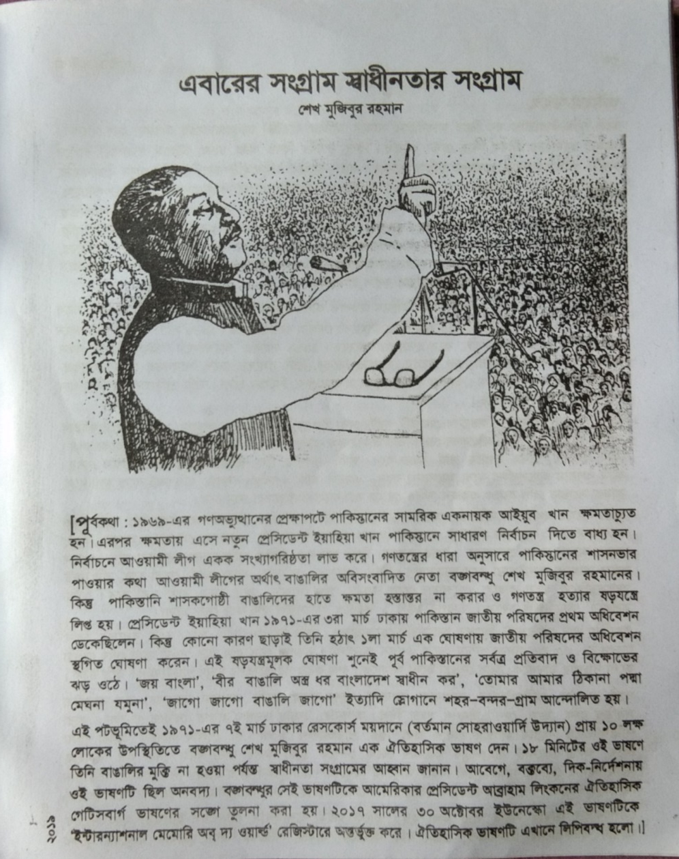
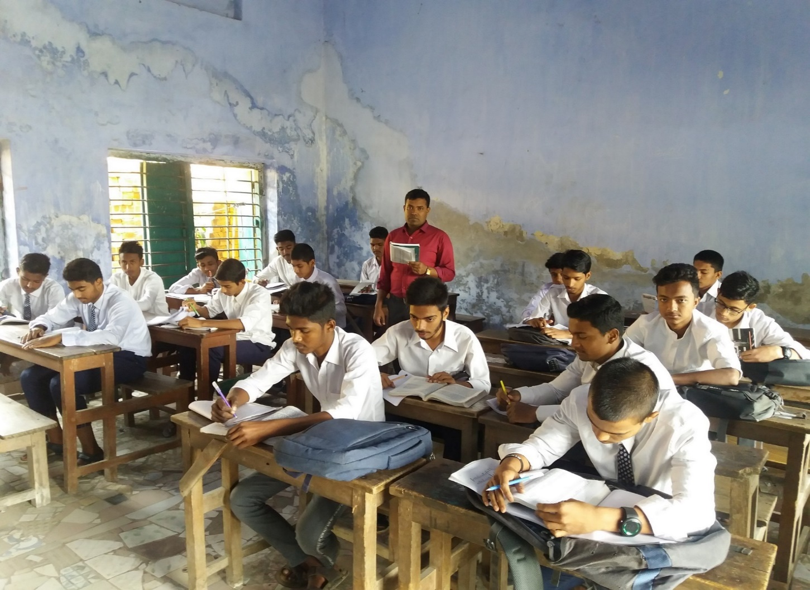
আদর্শ পাঠ

Slide 10
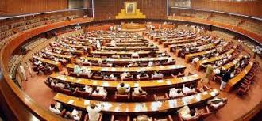
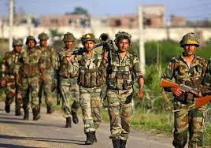
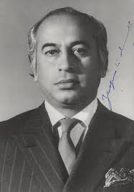
এসো নতুন শব্দার্থগুলোর অর্থ জেনে নেই
ন্যাশনাল অ্যাসেম্বলি
জাতীয় পরিষদ
সামরিক আইন
মার্শাল-ল
পাকিস্তান পিপলস্ পার্টির তৎকালীন নেতা জুলফিকার আলী ভুট্টো । তিনি পাকিস্তানি সামরিক সরকারের সংগে হাত মিলিয়ে বাংগালি যেন পাকিস্তানের শাসন ক্ষমতায় যেতে না পারে সে জন্যে হীন ষড়যন্ত্রে লিপ্ত হন।
ভুট্রো সাহেব

Slide 11
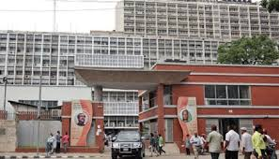
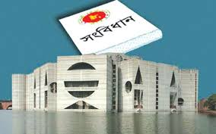
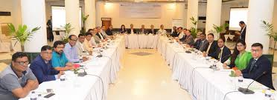
সেক্রেটারিয়েট
সচিবালয়
রাষ্ট্র পরিচালনার অনুশাসন ও বিধান সমুহ ,সংবিধান
শাসনতন্ত্র
আরটিসি
গোল টেবিল বৈঠক

Slide 12
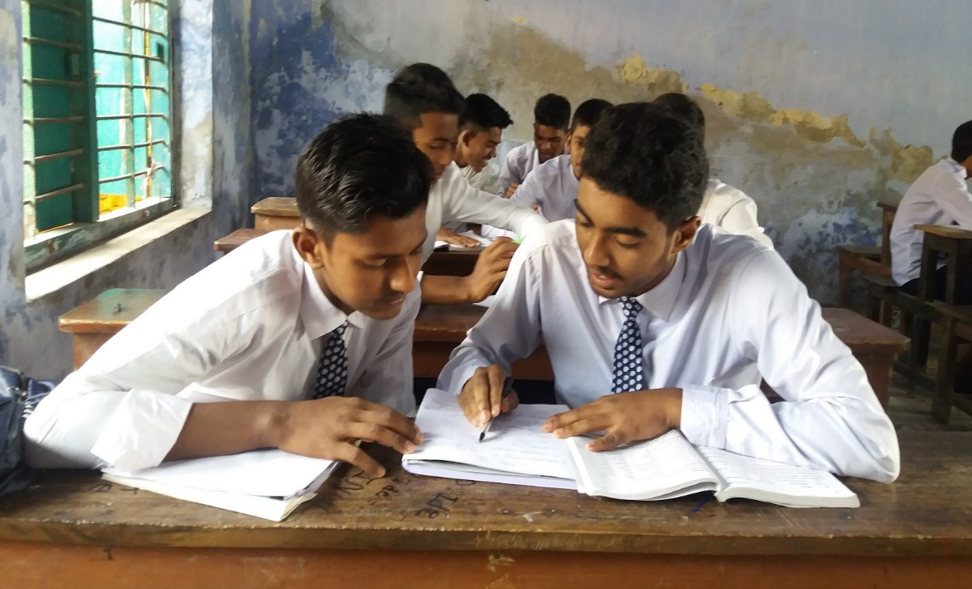
জোড়ায় কাজ
ন্যাশনাল অ্যাসেম্বলি ,শাসনতন্ত্র, আরটিসি শব্দ দিয়ে ১ টি করে বাক্য লিখ।

Slide 13
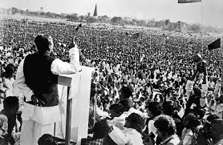
এসো আমরা ঐতিহাসিক 7 মার্চের ভাষণের কিছু অংশ জেনে নিইঃ
ভাইয়েরা আমার,
আজ দুঃখ-ভারাক্রান্ত মন নিয়ে আপনাদের সামনে হাজির হয়েছি । আপনারা সবই জানেন এবং বোঝেন ।
আমরা আমাদের জীবন দিয়ে চেষ্টা করেছি । কিন্তু দুঃখের বিষয় আজ ঢাকা , চট্টগ্রাম ,রাজশাহী , রংপুরে
আমার ভাইয়ের রক্তে রাজপথ রঞ্জিত হয়েছে । আজ বাংলার মানুষ মুক্তি চায়, বাংলার মানুষ বাঁচতে চায়, বাংলার মানুষ তার অধিকার চায় । কী অন্যায় করে ছিলাম ? কিন্তু দুঃখের বিষয়,আজ দুঃখের সাথে বলতে হয় ২৩ বছরের করূণ ইতিহাস বাংলার অত্যাচারের, বাংলার মানুষের রক্তের ইতিহাস। ২৩ বৎসরের ইতিহাস মুমূর্ষ নর-নারীর আর্তনাদের ইতিহাস। বাংলার ইতিহাস এদেশের মানুষের রক্ত দিয়ে রাজপথ রঞ্জিত করার ইতিহাস।

Slide 14
এসো আমরা গল্পের মূলভাব জেনে নিইঃ
পাকিস্থানি ঔপনিবেশিক রাষ্ট্রকাঠামো ভেঙে বাঙালির সার্বিক মুক্তি অর্জনের লক্ষ্যে ১৯৬৬ সালে বঙ্গবন্ধু শেখ মুজিবুর রহমান ছয় দফা কর্মসূচি ঘোষনা করে কারাবরণ করেন। ১৯৭০ সালের সাধারণ নির্বাচনে বঙ্গবন্ধুর নেতৃত্বে আওয়ামালীগ অর্জন করে নিরঙ্কুশ বিজয়। তবুও পাকিস্থানি শাসকগোষ্ঠী বাঙালিদের হাতে ক্ষমতা হস্তান্তর না করে ষড়যন্ত্রের পথ বেছে নেয়। ১৯৭১ সালের ২রা মার্চ থেকে বঙ্গবন্ধুর আহবানে বাংলার সর্বাত্মক অসহযোগ আন্দোলনের ধারাবাহিকতায় ৭ই মার্চ ১৯৭১-এ ঢাকার রেসকোর্স ময়দানে (বর্তমান সোহরাওয়ার্দি উদ্যান) প্রায় দশ লক্ষ লোকের উপস্থিতিতে বঙ্গবন্ধু শেখ মুজিবুর রহমান ১৮ মিনিটের ঐতিহাসিক ভাষণ দেন। ইউনেস্কো এই ভাষণটিকে- বিশ্ব প্রামাণ্য ঐতিহ্য হিসেবে স্বীকৃতি দিয়েছে। যা বাংলাদেশের জন্য গৌরবের। এই ভাষণ ৭ই মার্চের ভাষণ হিসেবে বিখ্যাত।

Slide 15
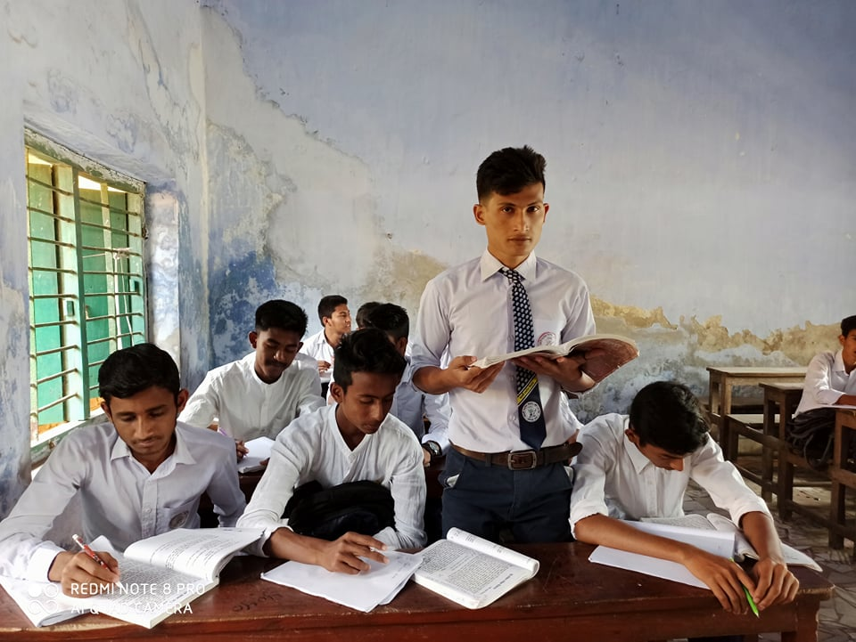
সরব পাঠ

Slide 16
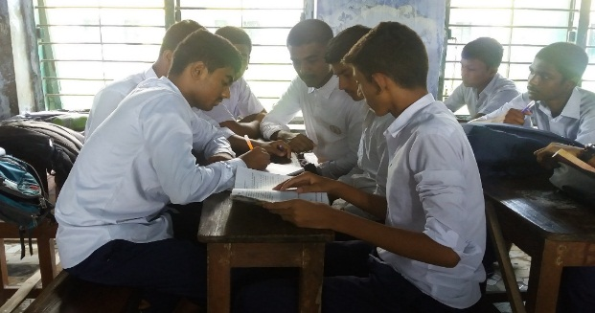
দলগত কাজ
“বঙ্গবন্ধু ৭ মার্চ ভাষণ না দিলে বাঙালি ঐক্যবদ্ধ হতো না এবং মুক্তিযুদ্ধের অনুপ্রেরণা পেত না” চরণটি তোমার নিজের ভাষায় ব্যাখ্যা করো ।

Slide 17
এসো আমরা বংগবন্ধু শেখ মুজিবুর রহমানের দেশপ্রেম সম্পর্কে জানি।
তিনি বলেছেন, আমি প্রধানমন্ত্রিত্ব চাই না। আমি এদেশের মানুষের অধিকার চাই। আমি এদেশের মানুষের অধিকার চাই।আমি পরিষ্কার অক্ষরে বলে দেবার চাই, আজ থেকে এই বাংলাদেশে কোর্ট –কাছারি, আদালত –ফৌজদারি, শিক্ষা প্রতিষ্ঠান অনির্দিষ্ট কালের জন্য বন্ধ থাকবে।গরিবের যাতে কষ্ট না হয়,যাতে আমার মানুষ কষ্ট না করে সে জন্য সমস্ত অন্যান্য যে জিনিসগুলো আছে, সেগুলোর হরতাল কাল থেকে চলবে না।রিকশা, গরুর গাড়ি,রেল চলবে, লঞ্চ চলবে- শুধু সেক্রেটারিয়েট,সুপ্রিমকোর্ট, হাইকোর্ট, জজকোর্ট চলবে না।২৮ তারিখ কর্মচারীরা গিয়ে বেতন নিয়ে আসবেন।
প্রত্যেক গ্রাম, প্রত্যেক মহল্লায় আওয়ামী লীগের নেতৃত্বে সংগ্রাম পরিষদ গড়ে তোল এবং তোমাদের যা কিছু আছে, তাই নিয়ে প্রস্তুত থাকো। মনে রাখবা, রক্ত যখন দিয়েছি , রক্ত আর দেবো।
এদেশের মানুষকে মুক্ত করে ছাড়ব ইনশাল্লাহ। এবারের সংগ্রাম আমাদের মুক্তির সংগ্রাম, এবারের সংগ্রাম আমাদের স্বাধীনতার সংগ্রাম।জয় বাংলা।
তার মত মানুষ পৃথিবীতে আর হয়তো আসবে না কিন্তু তার স্মৃতি তার নেতৃত্ব যুগ যুগ ধরে থাকবে।
তাকে হাজার বছরের শ্রেষ্ঠ বাঙালি হিসাবে আখ্যায়িত করা হয়েছে।
যতদিন রবে পদ্মা,মেঘনা,গৌরী,যমুনা বহমান,
ততদিন রবে কীর্তি তোমার শেখ মুজিবুর রহমান।

Slide 18
মূল্যায়ন
বঙ্গবন্ধু প্রত্যেক ঘরে ঘরে কী গড়ে তুলতে বলেছেন ?
দুর্গ
বঙ্গবন্ধু কোথায় ৭ মার্চের ভাষণ দেন ?
রেসকোর্স ময়দানে
কে মুক্তিযুদ্ধের ডাক দেন ?
বঙ্গবন্ধু
শেখ মুজিবুর রহমান
কে বাঙালির অবিসংবাদিত নেতা ?

Slide 19
মূল্যায়ন
সঠিক উত্তরের জন্য ক্লিক
১. বঙ্গবন্ধু কী ধরনের হরতালের ডাক দিয়েছিলেন ?
(ক) লাগাতার
(খ) সহিংস
(গ) শান্তিপূর্ণ
(ঘ) ধ্বংসাত্মক
২. ‘বঙ্গবন্ধুর ৭ মার্চের ভাষণ কত মিনিটের ছিল ?
(ক) ১৬
(খ) ১৭
(গ) ১৯
(ঘ) ১৮

Slide 20
সঠিক উত্তরের জন্য
ক্লিক
মূল্যায়ন
৩. বঙ্গবন্ধুর ৭ মার্চের ভাষণের উদ্দেশ্য ছিল -
i. মুক্তিসংগ্রামের আহ্বান
ii. বৈষম্য থেকে মুক্তির আহ্বান
iii. সংগ্রাম পরিষদের আহ্বান
নিচের কোনটি সঠিক?
(ক) i ও ii
(খ) i ও iii
(গ) ii ও iii
(ঘ) i, ii ও iii
৪. ১৯৬৯ এর গণভ্যুত্থান কেনো হয়েছিল ?
(ক) দেশের স্বাধীনতার জন্য
(খ) গণতন্ত্র প্রতিষ্ঠার জন্য
(গ) সামরিকতন্ত্র প্রতিষ্ঠার জন্য
(ঘ) খাদ্য ও বস্ত্রের জন্য

Slide 21
বাড়ির কাজ
প্রশ্নঃবঙ্গবন্ধুর জন্ম না হলেই বাংলাদেশ নাম হত না, “এবারের সংগ্রাম স্বাধীনতার সংগ্রাম” গল্প অবলম্বনে ১৯৭১সালে মুক্তিযুদ্ধে বংগবন্ধুর অবদান ব্যাখ্যা করে আনবে।

Slide 22
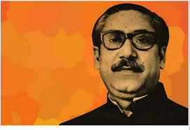
সবাইকে
ধন্যবাদ।

